Slide 1

LLMs X RecSys
Generative Retrieval
&
Collaborative Semantic Integration
Changshuo Shen
stephen_shen@mail.ustc.edu.cn
https://changshuoshen.github.io

Slide 2

01
Background
02
RS with Generative Retrieval
TIGER: Transformer Index for GEnerative Recommenders
03
Collaborative Semanbtics Integration
LC-Rec:Language and Collaborative semantics for improving LLMs in Recommender systems
04
Comparison
05
Summary
content

Slide 3

1
Background

Slide 4

Importance
个性化体验
商业价值
技术挑战
推荐系统通过分析用户行为和偏好，提供个性化的产品或内容建议，显著提升用户体验和满意度。
在电商、媒体和娱乐行业，推荐系统能有效提高转化率和用户粘性，驱动销售额增长，是企业盈利的关键驱动力。
面对海量信息，推荐系统帮助用户过滤无关内容，快速、精准定位感兴趣的信息，解决信息过载问题，节省用户时间。

Slide 5
Challenges
传统检索-排序策略
语言语义&协同语义之间的gap
依赖于高维嵌入何ANN搜索，面对大规模项目时，存储和计算成本较高，且难以适应新项目的快速增长
物品 ID 和文本描述之间的语义空间差异，导致 LLM 难以充分适配到推荐任务
推荐新物品和冷启动问题
候选依赖集限制
使用原子或随机生成的物品ID会导致模型难以泛化到新添加的物品或稀有物品
现有的基于 LLM 的推荐方法通常需要依赖固定的候选集，而无法生成全域的推荐结果
存储和计算扩展性
物品索引的语义冲突问题
存储每个物品独立嵌入向量可能会因物品数量增长而非常昂贵
简单的物品索引方法可能会分配冲突的物品表示（例如相似物品共享同一索引），影响推荐的准确性
TIGER
生成式检索框架
语义ID表示
高效扩展性
冷启动和结果多样性
LC-Rec
语义整合框架
树状向量量化(VQ)方法用于物品索引
多任务微调实现语义融合
无需依赖候选集的全域生成能力

Slide 6

2
RS with Generative Retrieval
TIGER

Slide 7


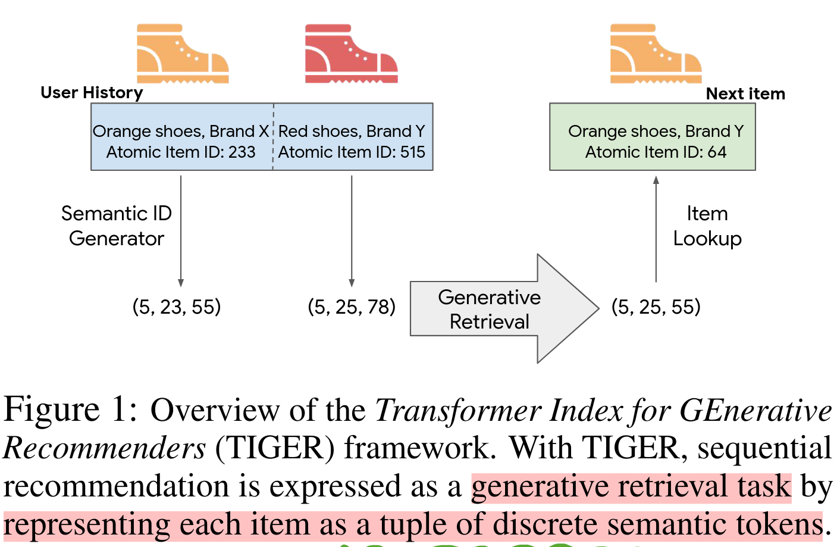
Generative Retrieval？
端到端学习
TIGER框架中的Transformer不仅编码用户历史，还解码预测下一个物品的Semantic ID，实现全连接的生成过程。
传统检索局限
生成检索创新
传统推荐系统采用双塔模型，将查询和候选物品映射到同一高维空间，但面临大嵌入表和采样偏差问题。
TIGER通过生成检索直接预测目标物品的Semantic ID，利用Transformer实现End2End的seq2seq建模。
知识共享优势
通过生成检索，TIGER能够从语义相似的物品中共享知识，增强对新物品的泛化能力，改善冷启动推荐。

Slide 8



Related Work
序列推荐模型
GTU4REC ：通过门控机制捕获用户行为序列的长期和短期偏好
NARM ：结合局部注意力机制和全局序列建模，优化推荐的准确性
SASRec ：基于自注意力机制构建用户行为序列的高效推荐模型
BERT4Rec ：利用双向Transformer结构，对用户行为序列进行深度建模以提升推荐性能
语义ID生成
讨论VQ-Rec以及其他生成语义ID的方法
* VQ-Rec：使用向量量化技术将物品表示为离散语义ID，有效捕获物品之间的相似性
强调本文使用RQ-VAE(Residual-Quantized Variational AutoEncoder)
* RQ-VAE：基于残差量化的VAE生成语义ID，进一步提高物品表示的紧凑性和区分性
生成式检索
回顾GENRE、DSI等生成式检索方法
* GENRE：通过生成式模型直接生成目标实体，以替代传统的检索方法
* DSI：将检索任务转化为序列生成任务，通过生成文档ID实现高效检索
指出本文首次将生成式检索应用于RecSys，并结合语义ID表示item

Slide 9
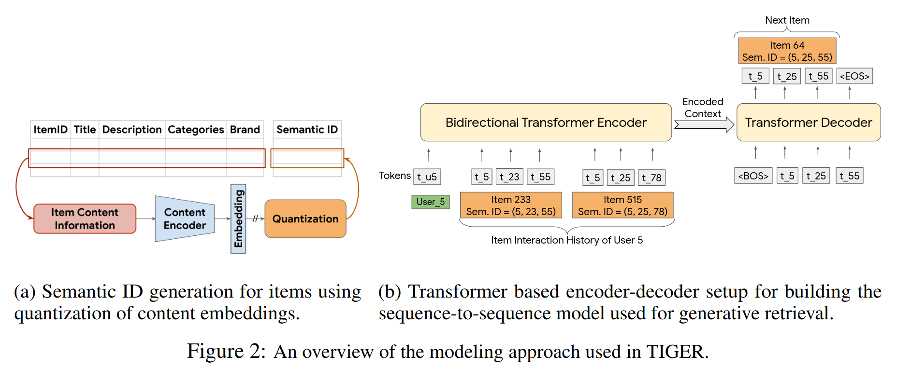
Proposed Framework

Slide 10

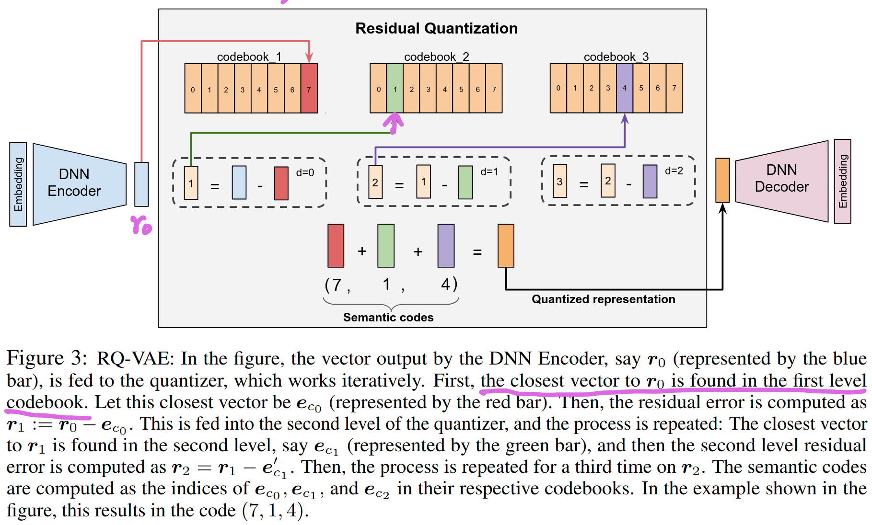
Semantic ID生成
Stage1: Semantic ID generation
01
通过RQ-VAE对物品内容特征进行编码，生成具有语义意义的标识符，每个物品被表示为一组离散的语义码字。
层次化表示
02
Semantic ID采用层次化结构，每个码字来自不同的码本，能够捕捉到不同粒度的物品信息，形成从粗到细的分类体系。
知识共享
03
相似物品拥有重叠的Semantic ID码字，促进模型在语义相似物品间有效共享知识，增强泛化能力。
冷启动应对
04
Semantic ID基于物品内容生成，即使新物品无历史交互记录，也能被有效表示，解决冷启动问题。

Slide 11
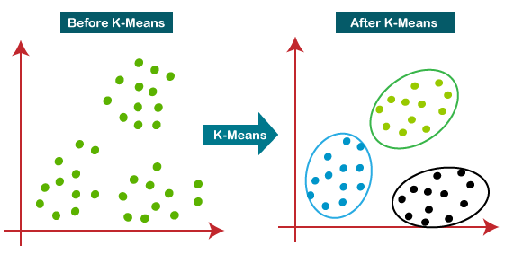
Stage1: Semantic ID generation
第1层 Codebook 的训练：
* 输入数据：使用 DNN Encoder 提取物品的初始嵌入向量 r₀
* 聚类优化：
* 对所有的 r₀ 向量，使用聚类算法（如 K-Means）训练第一层
* 每个聚类中心就是第一层 codebook 的一个向量
最近邻分配：每个输入向量 r₀ 分配到第一层 codebook 中的最近邻 e₀
* 残差计算：计算残差向量：r₁ = r₀ - e₀
类似上述方法，使用r₁做第二层codebook的训练，以此类推

Slide 12
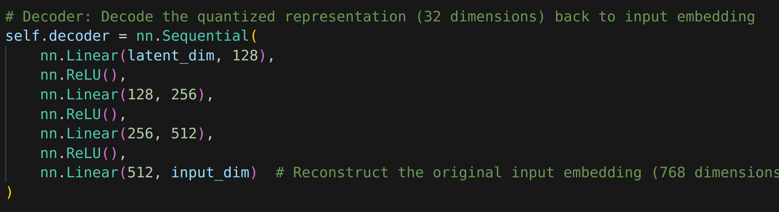
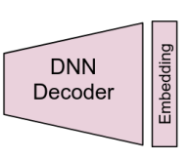
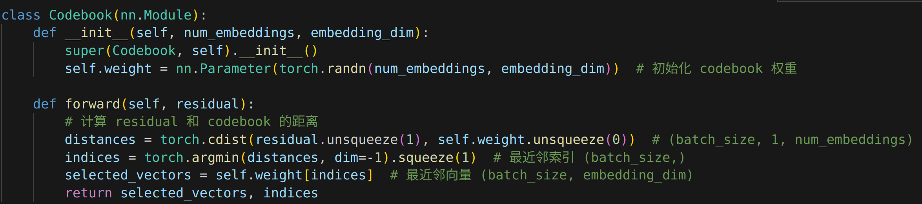
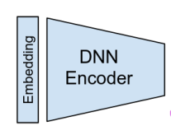
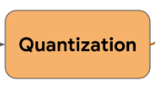
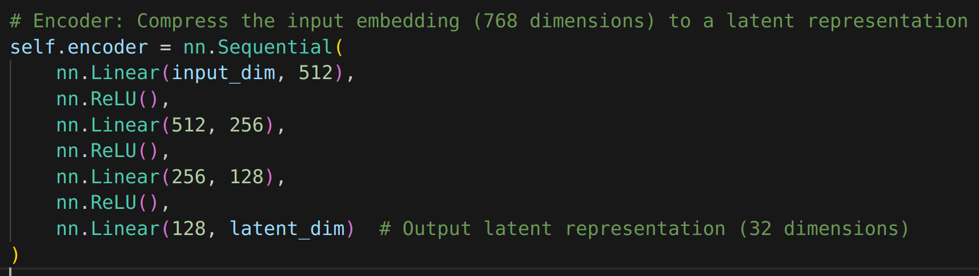
Stage1: Semantic ID generation--implementation details
pretrained Sentence-T5

Slide 13
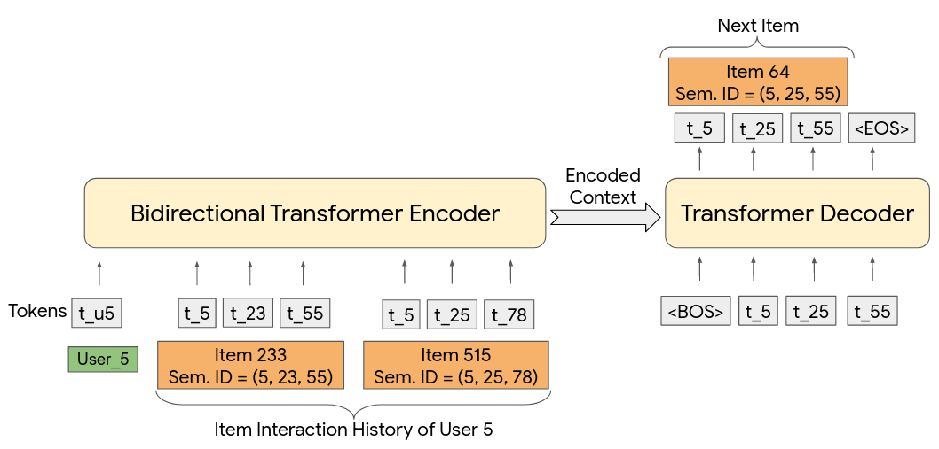
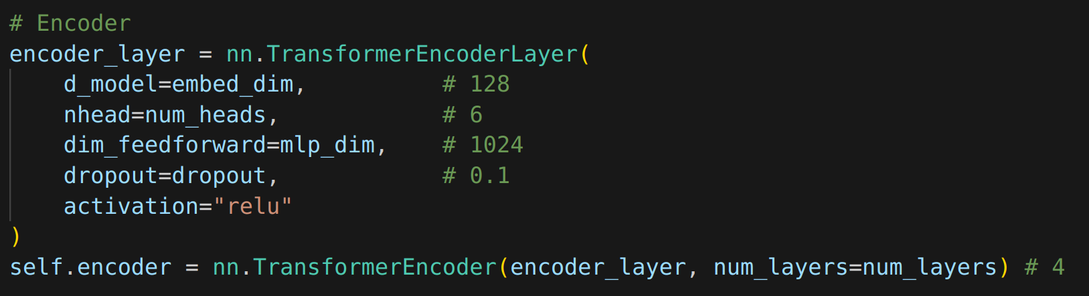
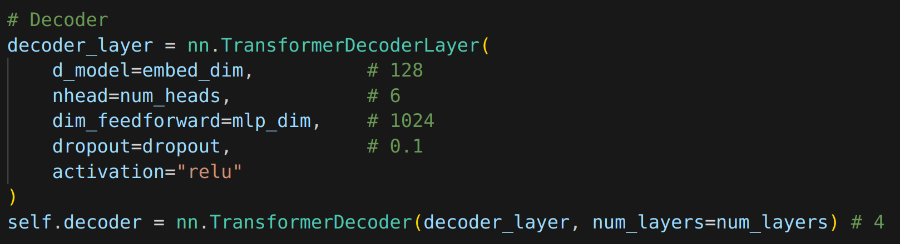
Stage2: Generative Retrieval with Semantic ID

Slide 14
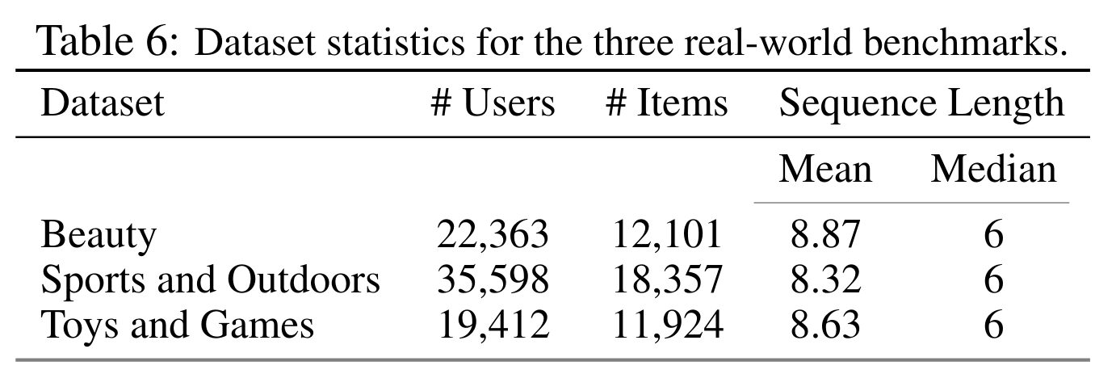
Experiments & Results
数据集选择
选用了Amazon Product Reviews dataset中的“Beauty”、
“Sports and Outdoors”和“Toys and Games”三个类别，
包含`用户评论`和`项目元数据`
Baseline选择
与GRU4Rec、Caser、HGN、SASRec、BERT4Rec、FDSA、S3-Rec及P5等先进推荐系统进行比较，涵盖了深度学习、序列建模和预训练语言模型等多种方法。
评价指标
* Recall@K
* 在推荐列表的前K个item中，实际感兴趣的item被正确推荐的比例
* $Recall@K = \frac{\# 推荐列表中实际感兴趣项目}{\# 用户实际感兴趣项目}$
* 反映RecSys在捕捉用户兴趣方面的`覆盖能力`
* NDCG@K
* 归一化折扣累计增益，衡量推荐列表中推荐项目的相关性及其排序质量的指标
* $NDCG@K = \frac{DCG@K}{IDCG@K}$
* $DCG@K = \Sigma_{i = 1}^K \frac{rel_i}{log_2(i + 1)}$
* $IDCG@K = \Sigma_{i = 1}^K \frac{rel_i^{ideal}}{log_2(i + 1)}$
* 表示推荐列表中相关性高的item是否被排在前面

Slide 15
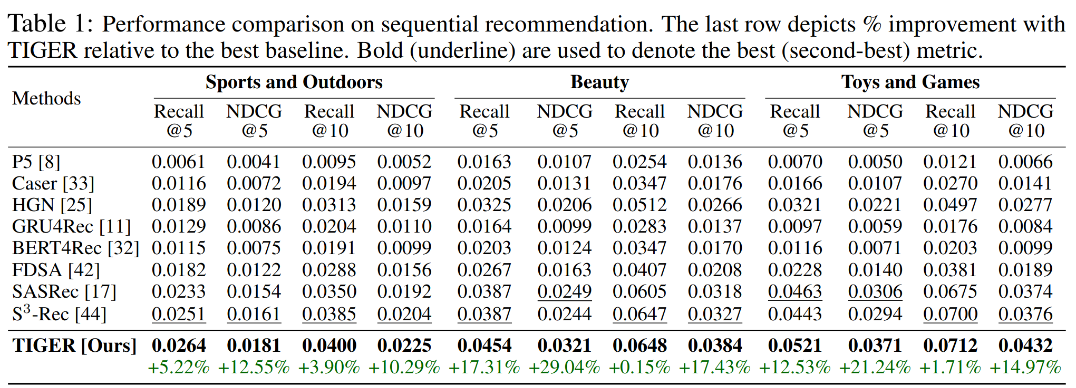
Sequential Recommendation

Slide 16
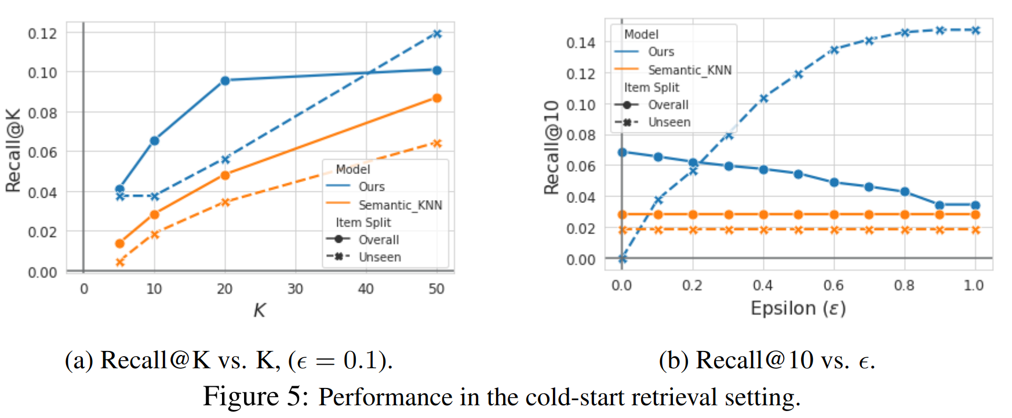
Cold-Start Retrieval

Slide 17
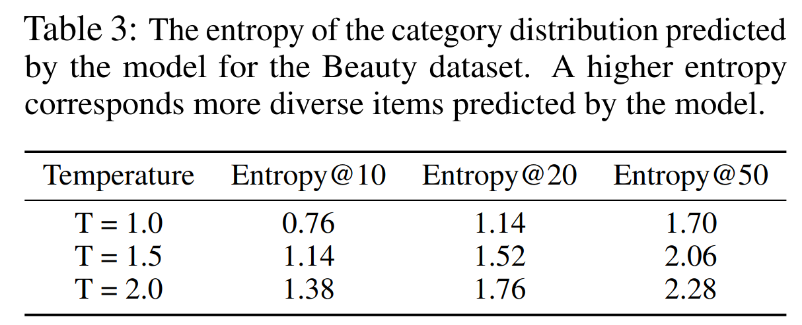
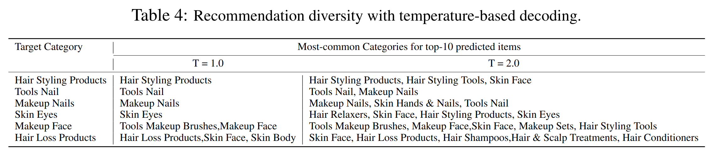
Recommendation Diversity

Slide 18
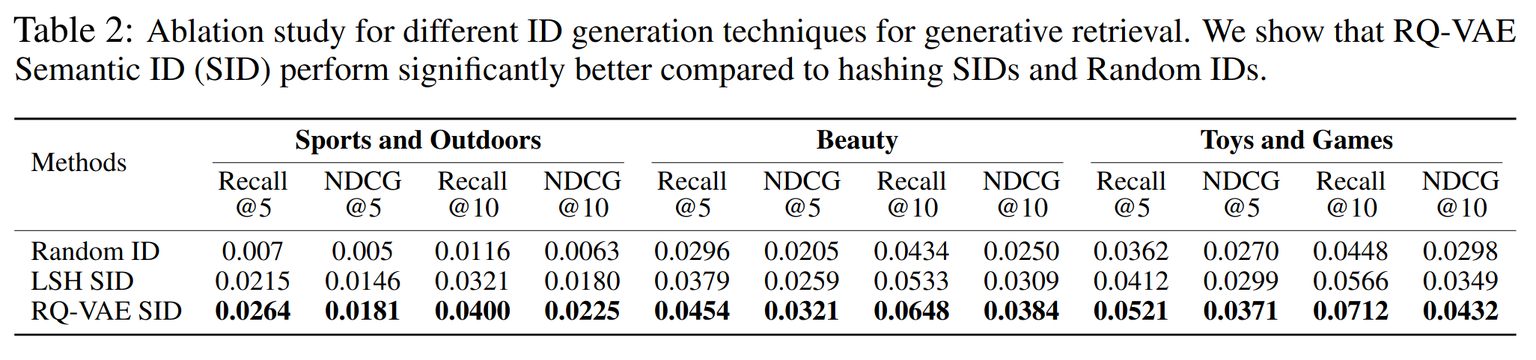
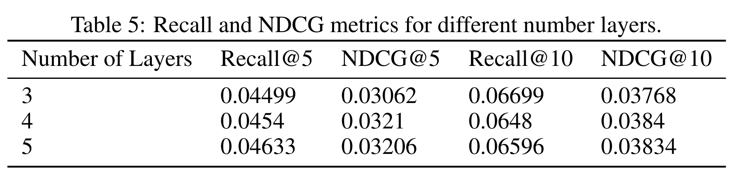
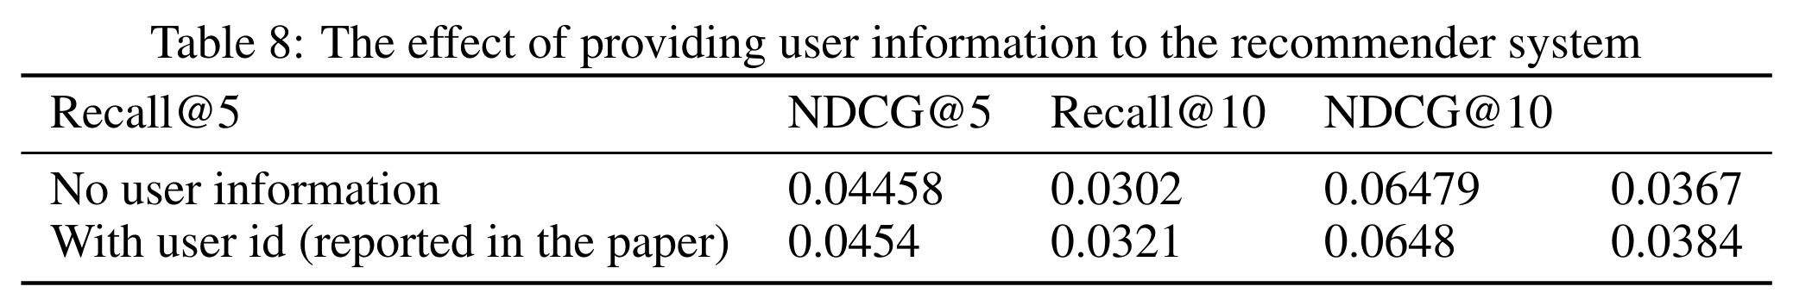
Ablation Study

Slide 19



Summary
创新性贡献
实践价值
研究展望
TIGER引入生成检索范式，利用Semantic ID实现高效推荐，显著提升SOTA性能，尤其在冷启动和多样性方面展现优势。
通过实验证明，TIGER在多个基准数据集上表现出色，有效解决推荐系统中的关键挑战，具有广泛的应用前景。
未来工作将探索更小模型、优化推理效率，并深入研究Semantic ID的扩展应用，如多模态推荐和跨领域推荐。

Slide 20
3
Collaborative Semantic Integration:
LC-Rec

Slide 21
现代推荐系统的挑战
传统检索-排序策略
语言语义&协同语义之间的gap
依赖于高维嵌入何ANN搜索，面对大规模项目时，存储和计算成本较高，且难以适应新项目的快速增长
物品 ID 和文本描述之间的语义空间差异，导致 LLM 难以充分适配到推荐任务
推荐新物品和冷启动问题
候选依赖集限制
使用原子或随机生成的物品ID会导致模型难以泛化到新添加的物品或稀有物品
现有的基于 LLM 的推荐方法通常需要依赖固定的候选集，而无法生成全域的推荐结果
存储和计算扩展性
物品索引的语义冲突问题
存储每个物品独立嵌入向量可能会因物品数量增长而非常昂贵
简单的物品索引方法可能会分配冲突的物品表示（例如相似物品共享同一索引），影响推荐的准确性
TIGER
生成式检索框架
语义ID表示
高效扩展性
冷启动和结果多样性
LC-Rec
语义整合框架
树状向量量化(VQ)方法用于物品索引
多任务微调实现语义融合
无需依赖候选集的全域生成能力

Slide 22
Collaborative Semantic Integration？
直接从整个项目集合中生成项目，无需依赖候选集
传统推荐模型
整合语义信息
设计基于向量量化和统一语义映射的项目索引方法，确保项目索引的语义意义和唯一性
LLMs（语言语义）与推荐系统（协同语义）之间的语义鸿沟限制了其在推荐任务中的应用效果
LC-Rec设计了一种基于学习的向量量化方法，结合统一的语义映射分配项目索引；然后提出一系列专门设计的微调任务增强LLMs中协同语义的融合
提出多种语义对齐微调任务，深度整合语言语义和协同语义，提升LLMs在推荐系统中的适应性
(Language and Collaborative semantics for improving LLMs in Recommender systems)

Slide 23
Related Work
序列推荐模型
通过分析用户的历史交互行为，推断用户偏好并预测下一可能感兴趣的物品
* 基于Markov Chain技术
* DL方法：使用DNN（RNN、CNN、GNN、Transformer）对用户历史行为（以序列ID表示）进行建模
LLM在推荐中的应用
* 基于文本序列的用户行为表示
* 将用户历史物品的标题串联为文本序列，设计prompts)引导 LLMs 执行推荐任务（语义鸿沟）
* 基于物品ID的方法
* 使用物品 ID 序列或独特的物品索引机制，直接生成目标物品 ID（语义对齐不足）

Slide 24
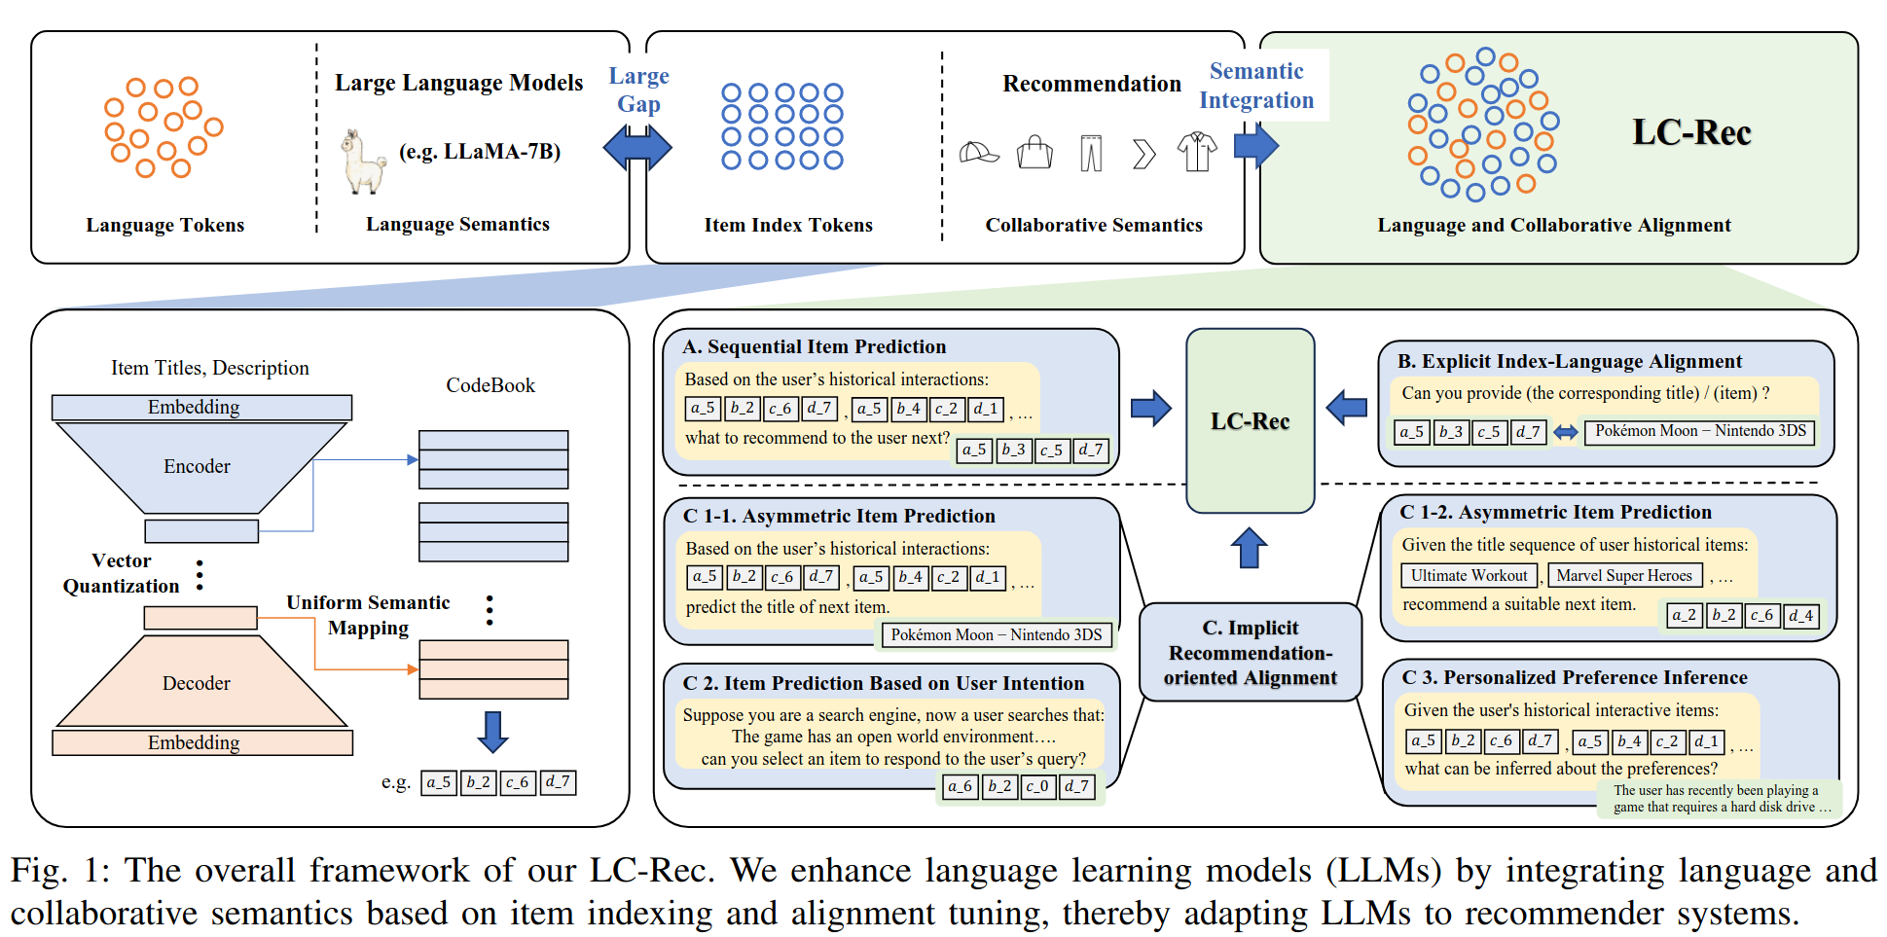
Methodology
Item Indexing
利用向量量化技术，将item表示为多个离散的语义ID，基于item的文本嵌入生成
提出一种统一语义映射（Uniform Semantic Mapping），缓解物品索引分配中的潜在冲突
Alignment Tuning
设计一系列调优任务，增强语言语义和协同语义之间的集成，不局限于推荐任务本身
通过这些人物将协同语义有效融入LLMs，同时充分利用LLMs在推荐任务中的建模能力

Slide 25
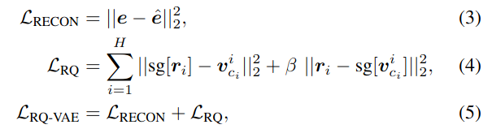
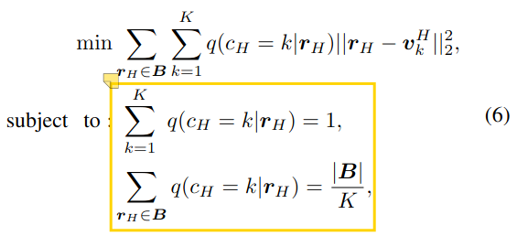
Item Indexing
01
量化编码
采用树状结构的残差量化变分自编码器(RQ-VAE)，基于物品文本表示构建多级代码本，实现物品索引的层次化生成，确保索引的语义相关性和独特性。
02
冲突缓解
TIGER:
直接再添加一个index，如果item1和item2的codewords相同，设为(1, 2, 3)，则直接分别记作(1, 2, 3, 0)和(1, 2, 3, 1)
引入均匀语义映射策略，优化最后一级索引分配，避免多个物品在同一叶节点聚类，确保每个物品索引的唯一性，提升索引分配的效率和质量。
03
语义一致性
通过优化损失函数，确保物品索引不仅捕捉到物品间的文本相似性，还保持了与大型语言模型(LLM)语义空间的一致性，为后续的语义整合奠定基础。
使用Sinkhorn-Knopp算法解决上述优化问题

Slide 26
Alignment tuning
序列项目预测
显式索引-语言对齐
隐式推荐导向对齐
统一语义融合
通过构建个性化推荐指令，基于用户历史交互记录预测下一个可能互动的项目，强化模型对序列理解与生成的能力。
双向任务设计，从项目索引恢复项目信息，及从项目信息生成索引，确保索引与语言信息紧密关联，提升模型理解能力。
引入非对称项目预测、基于用户意图的项目预测和个人偏好推断等任务，深化模型对语言与协作语义的理解与整合。
通过精心设计的任务，有效整合语言与协作语义，使模型在推荐任务中充分运用其强大的语义理解和生成能力。

Slide 27
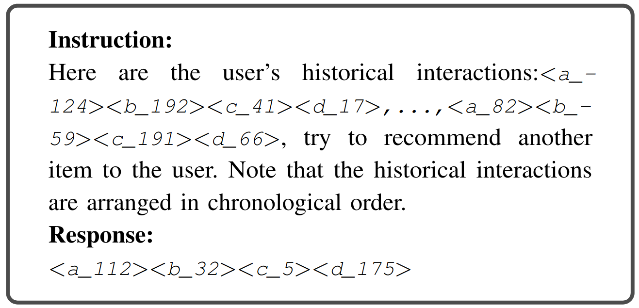
Sequential Item Prediction
目标：作为主要的微调目标任务，通过用户的历史交互记录预测下一可能感兴趣的物品
任务描述：
构造个性化推荐指令，提供用户的交互历史（以物品索引序列的形式）
模型根据交互历史生成推荐的物品索引
局限性：由于语言语义与协同语义之间的差距，仅通过这一目标微调，难以充分融合两种语义

Slide 28
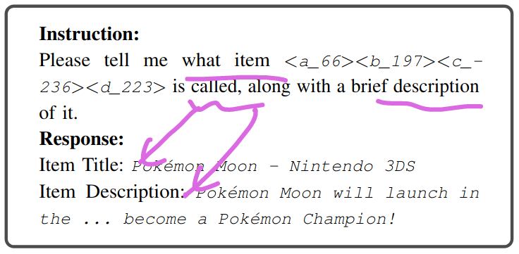
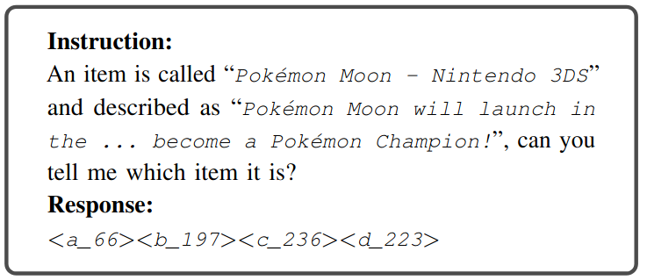
Explicit Index-Language Alignment
目标：通过双向对齐任务，将物品索引与其语言信息（标题和描述）进行显式关联，提升索引在语言语义空间中的表现
任务描述：
任务 1：根据物品的标题或描述，生成对应的物品索引
任务 2：根据物品索引，生成对应的物品标题和描述
作用：通过这种双向预测任务，物品索引被无缝集成到 LLM 的语义空间中，类似于跨模态对齐（如图像与文本对齐）

Slide 29
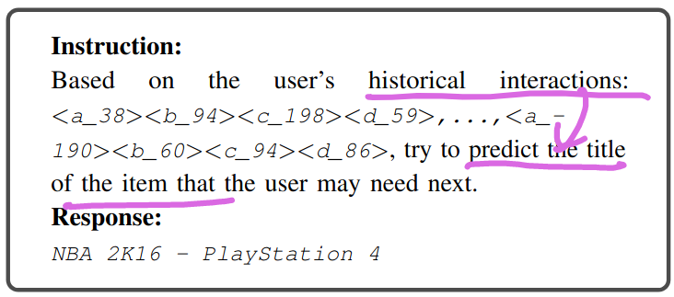
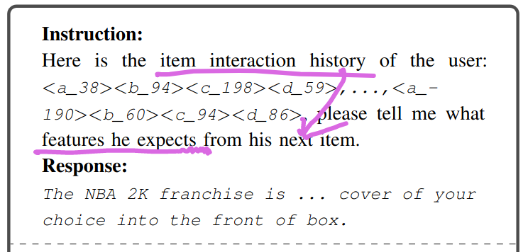
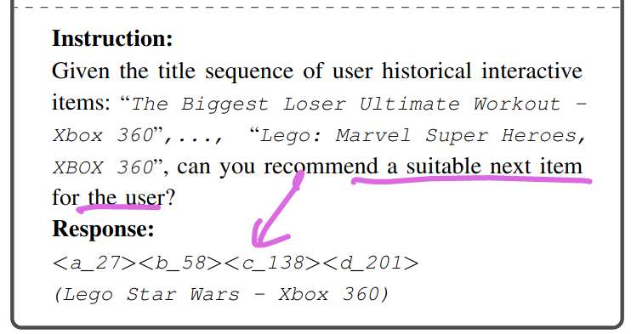
Implicit Recommendation-Oriented Alignment
Asymmetric Item Prediction
目标：通过更复杂的输入和输出表示，增加语义对齐的难度，强化模型的语义融合能力
任务描述：（条件和目标的不同表示方式）
用物品标题替换目标物品的索引，要求模型基于索引序列直接生成物品标题
用物品描述替换目标物品的索引，要求模型生成用户期望的物品特征和属性
用物品标题序列表示用户的交互历史，要求模型根据标题序列推断用户偏好
任务特点：任务的非对称性使得模型必须统一索引、语言语义和协同语义，提升推荐任务性能

Slide 30
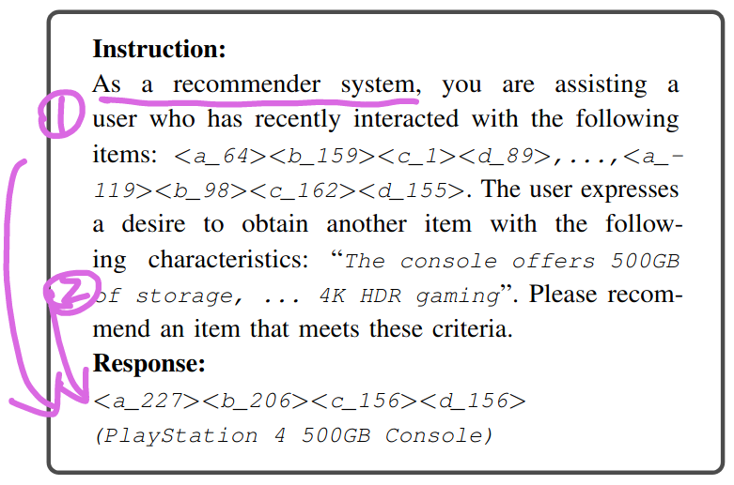
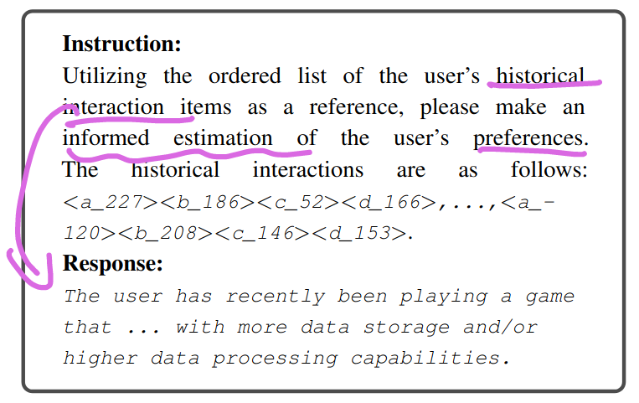
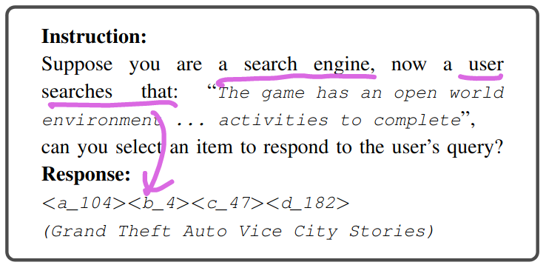
Implicit Recommendation-Oriented Alignment
Item Prediction Based on User Intention
目标：模拟真实生活中的推荐场景，通过用户意图理解提供高质量的推荐
任务描述：
根据用户的即时查询意图或相关物品的评论信息，预测推荐物品。
使用 GPT-3.5 处理用户评论，提取偏好和动机。
任务特点：任务的非对称性使得模型必须统一索引、语言语义和协同语义，提升推荐任务性能

Slide 31
Train and Inference details
item’s title & description
LLaMa-7B
encode
mean pooling
(4096, )
all kinds of
tuning tasks
(mentioned before)
(32, )
DeepSpeed Acceleration
AdamW(lr=5e-5, weight_decay=0.01)
cousine scheduler with warmup
2 layer
256 codebook vectors /layer
AdamW(lr=1e-3), batch_size=1024

Slide 32
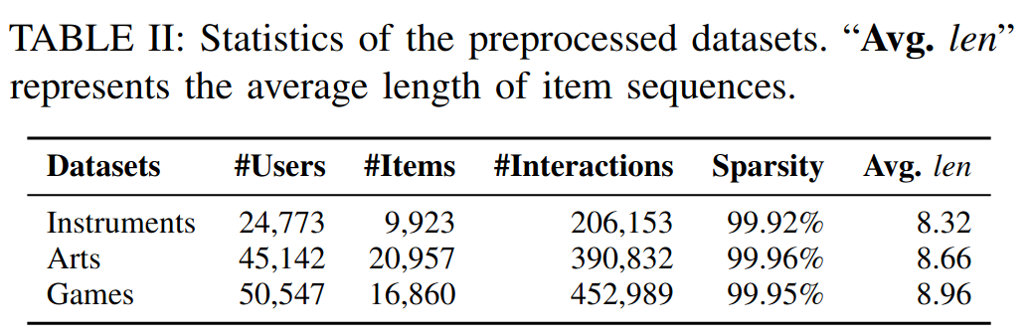
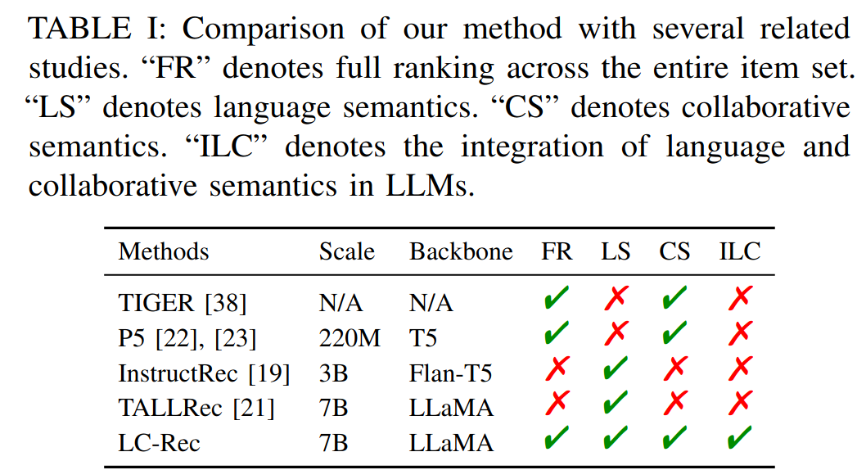
Experiments & Results
数据集选择
实验采用三个Amazon子集：乐器、艺术与游戏，
覆盖1996至2018年用户评论数据。
Baseline选择
Caser, HGN, GRU4Rec, BERT4Rec, SASRec, FMLP-Rec, FDSA, S3-Rec, P5-CID, TIGER等
评价指标
* HR@K
* 衡量推荐列表中是否包含目标物品
* $HR@K = \frac{\# Hits}{\# Users}$
* 只要目标item出现在推荐列表的前K个位置，即为hit
* NDCG@K
* 归一化折扣累计增益，衡量推荐列表中推荐项目的相关性及其排序质量的指标
* $NDCG@K = \frac{DCG@K}{IDCG@K}$
* $DCG@K = \Sigma_{i = 1}^K \frac{rel_i}{log_2(i + 1)}$
* $IDCG@K = \Sigma_{i = 1}^K \frac{rel_i^{ideal}}{log_2(i + 1)}$
* 表示推荐列表中相关性高的item是否被排在前面

Slide 33
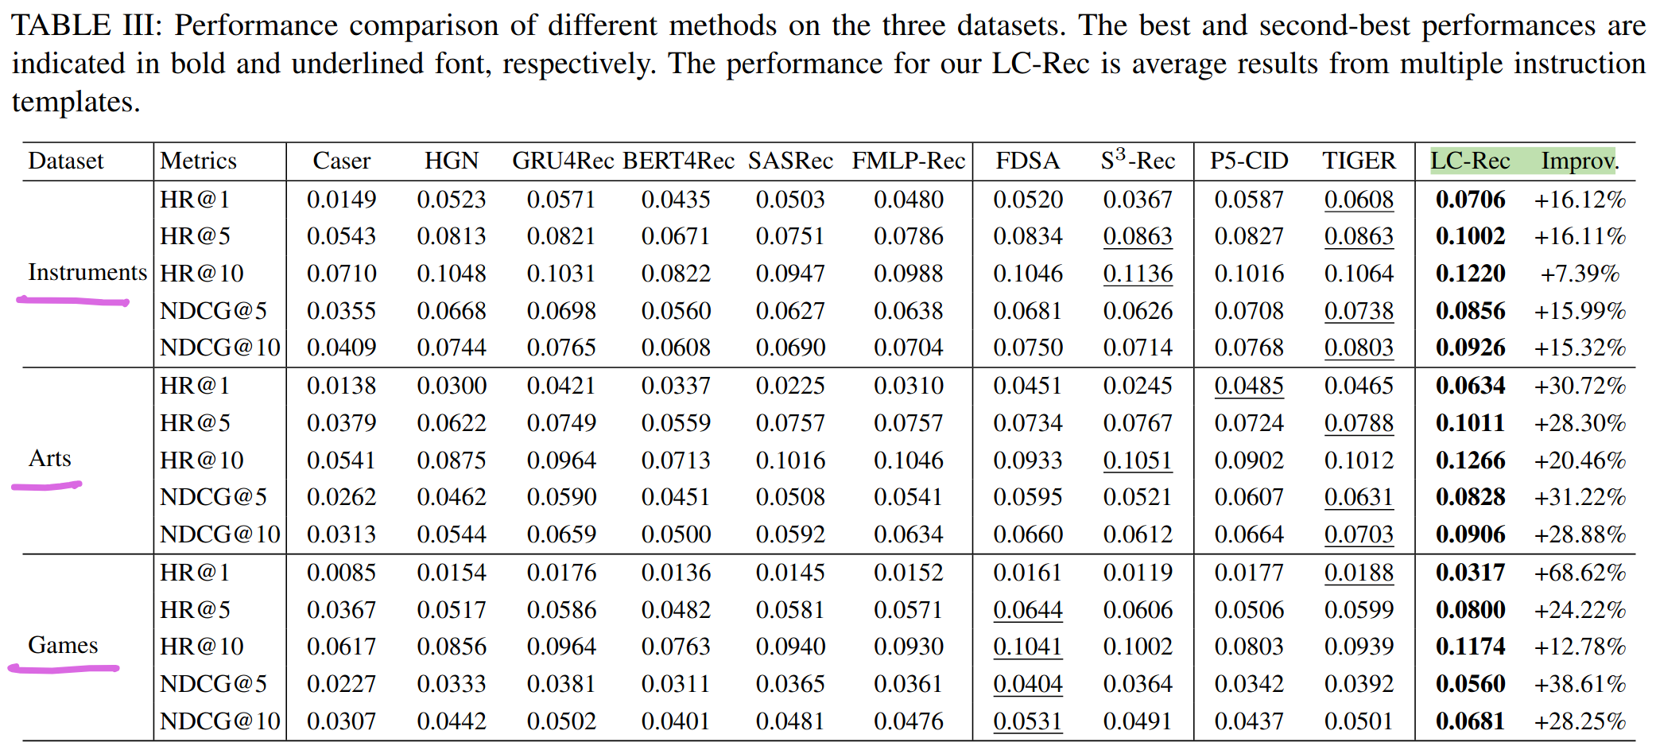
Overall Performance

Slide 34
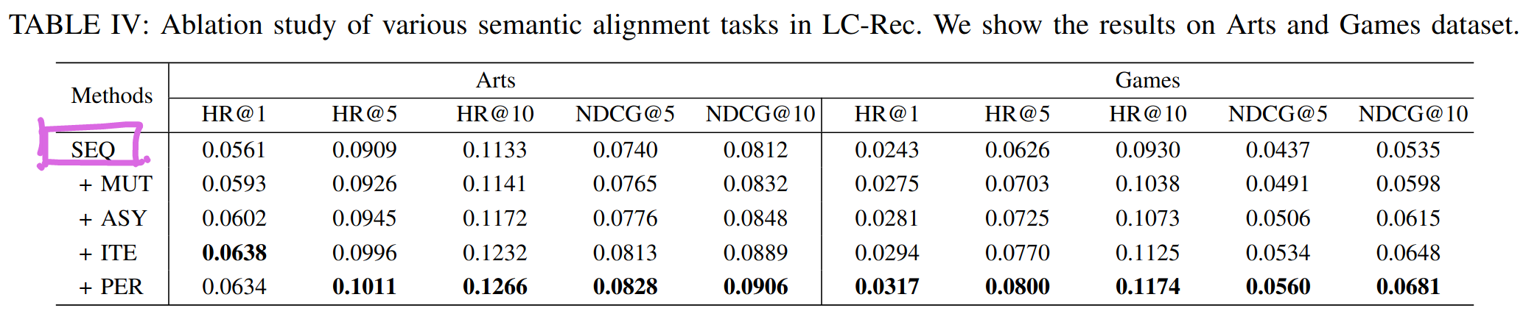
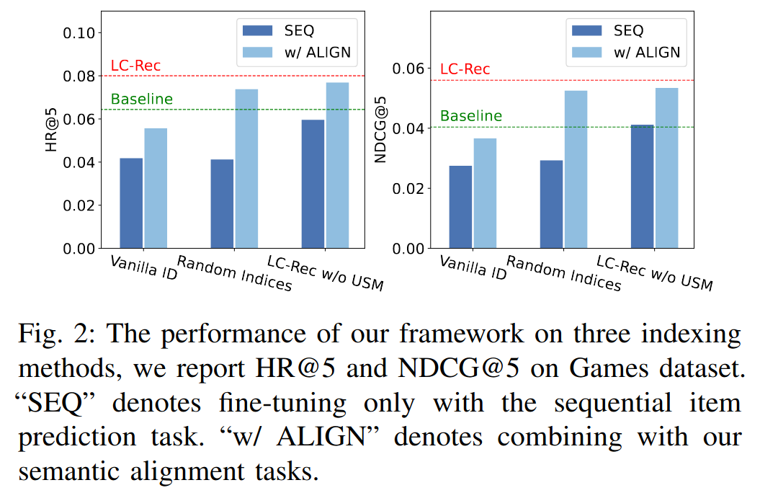
Ablation Study

Slide 35
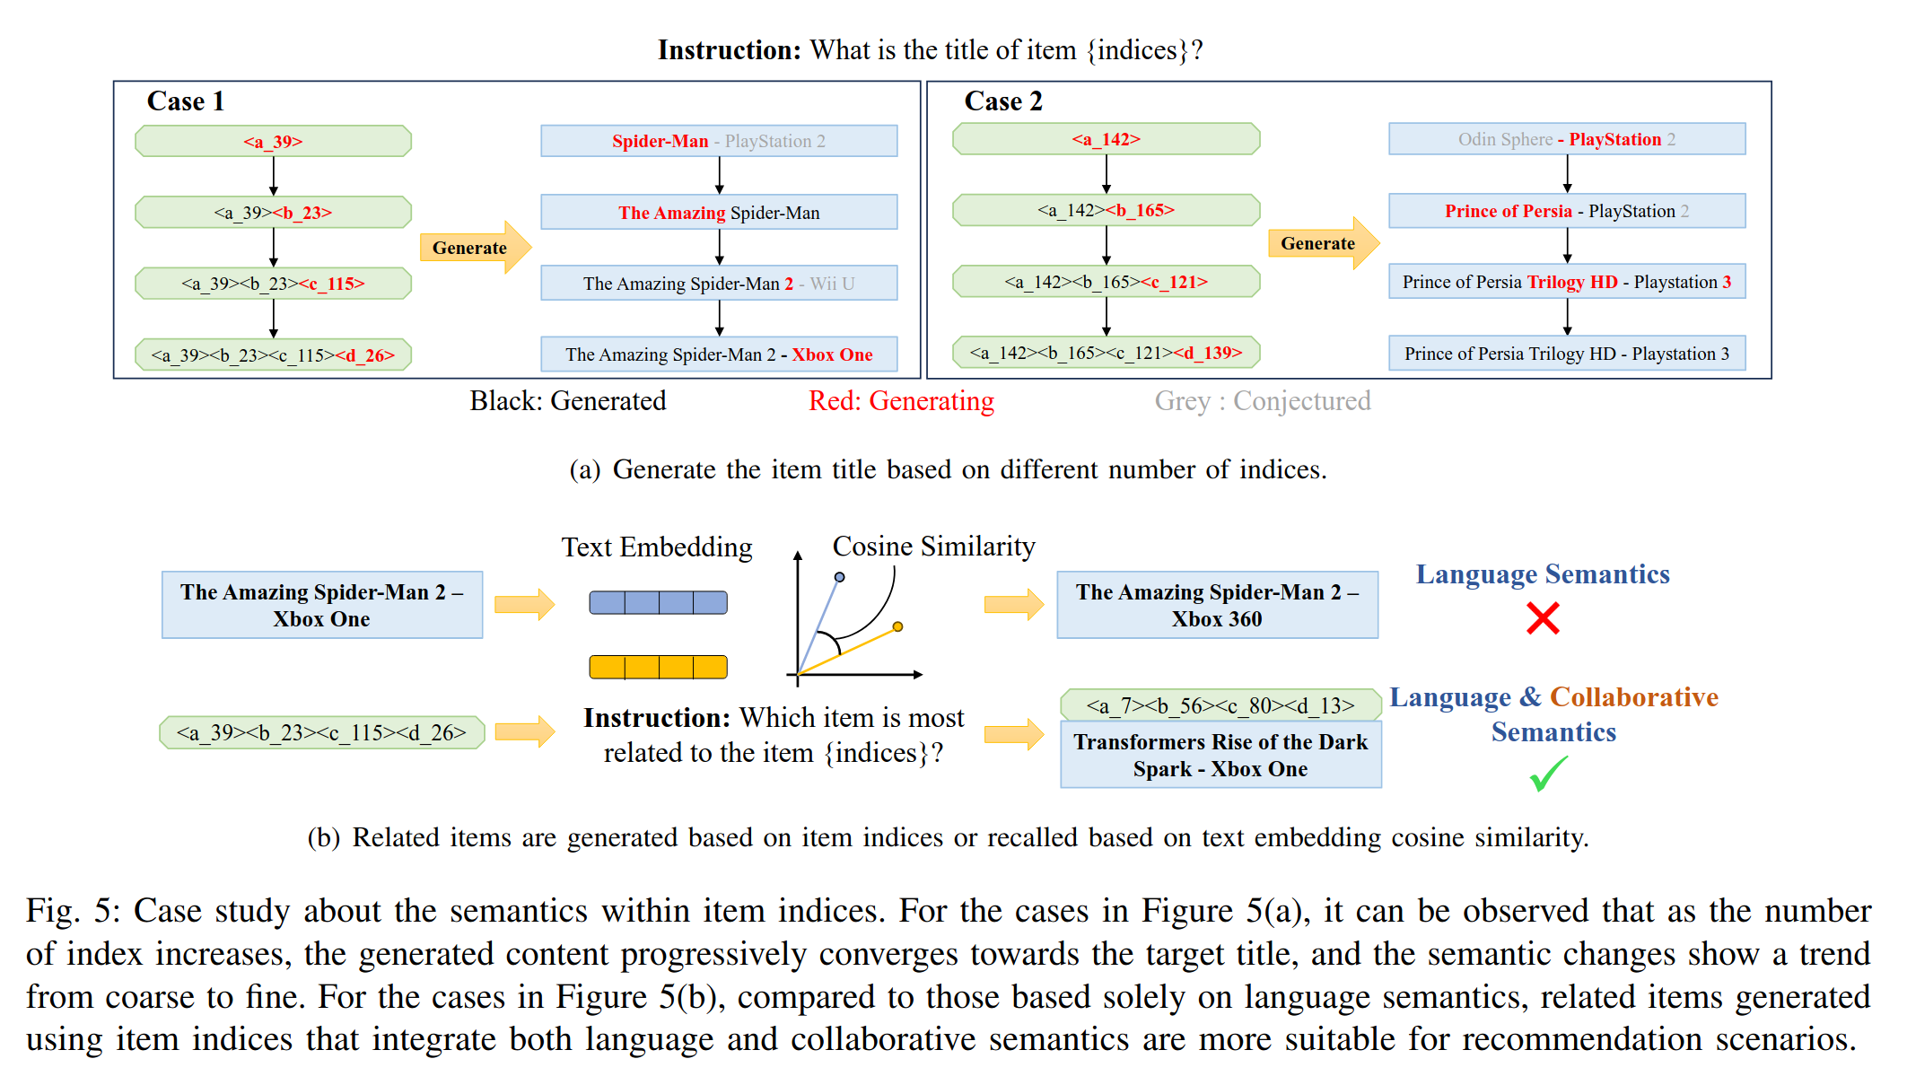
Case Study

Slide 36
4
TIGER vs. LC-Rec

Slide 37
TIGER vs LC-Rec
TIGER
LC-Rec
重点是将LLMs的与语言语义能力与RS的协同语义结合
基于LLaMa-7B做微调
将冲突的解决转化为一个优化问题，使用统一语义映射使其分布更均匀
将“语义对齐”分解成多种不同的子任务
重点在使用生成式检索提升检索效率和泛化能力
直接使用Transformer架构做生成式推荐
通过加一维索引解决冲突
训练任务相对固定
基于LLMs
语义化表示的使用
均使用RQ-VAE做离散表示
将推荐任务转换为生成问题

Slide 38
5
Summary

Slide 39
Summary
生成式建模
两个框架都将推荐任务转化为生成问题
二者通过生成式方法实现了推荐任务的端到端建模，摆脱了传统高维嵌入和检索排序的限制
语义化表示
两者都采用 RQ-VAE 将商品/项目表示为离散的语义化标识符（语义 ID 或项目索引），并通过量化方法确保语义一致性和唯一性。
语义化表示的引入增强了模型对新商品的泛化能力，有效解决了冷启动问题。

Slide 40
THANKS

